Slide 1
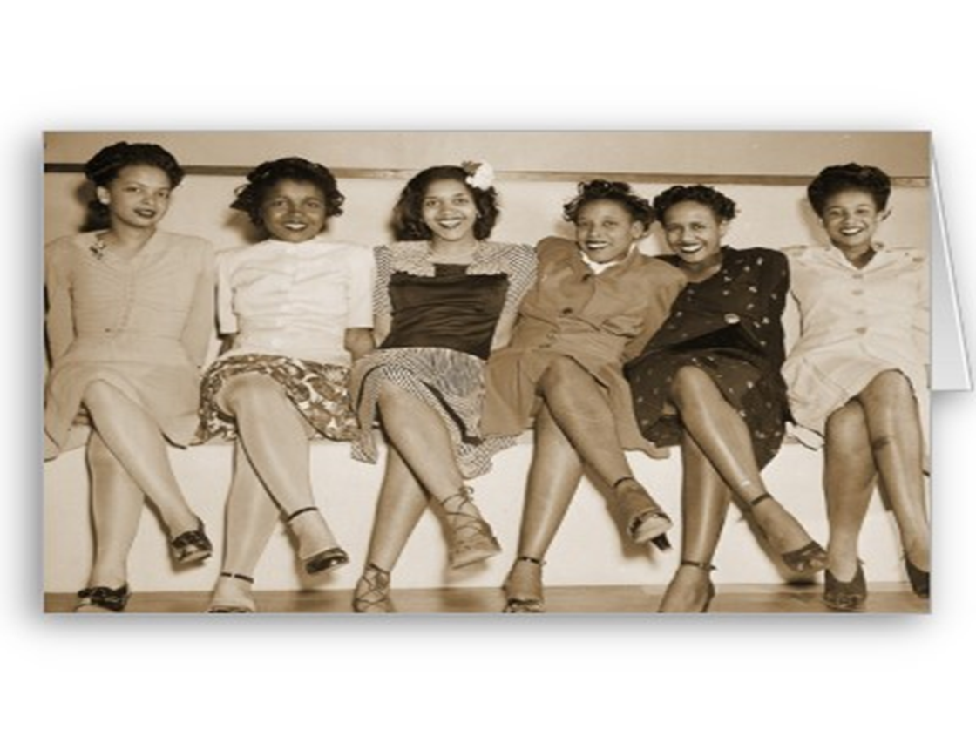
Gênero, raça/etnia e Saúde Pública – HSM 113
Profs: Simone G. Diniz e Cristiane Cabral (HSM), Luis Eduardo Batista e Suzana Kalckman (Instituto de Saúde)

Slide 2
Exercício em grupo
Reunir em grupos de 4-5 alunos
Responder em grupo, até onde sabem:
1. Quantos filhos minhas avós tiveram? Como (normal ou cesárea), onde, (casa ou hospital) e com quem (parteira ou médico) nasceram? Escolaridade e profissão dos avós. Cor da pele.
2. Quantos filhos minha mãe teve? Como (normal ou cesárea), onde (casa ou hospital) e com quem (parteira ou médico) nasceram? Escolaridade e profissão das mães e pais. Cor da pele.
3. Quantos filhos tenho/quero ter? Como (normal ou cesárea), onde (casa ou hospital) e com quem (parteira ou médico)? Sua profissão, atual ou futura. Cor da pele.
Tabulem o resultado do grupo. O que percebem de diferença de uma geração para a outra?
O que, na opinião do grupo, explica estas diferenças?

Slide 3
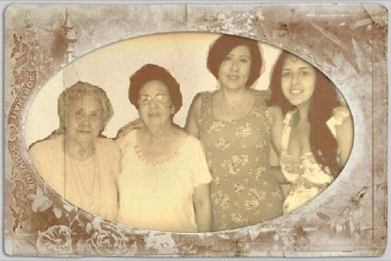
O que aconteceu nestas 3 gerações?

